Slide 1
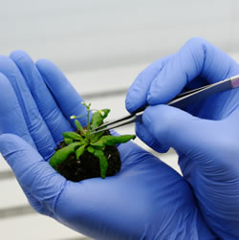
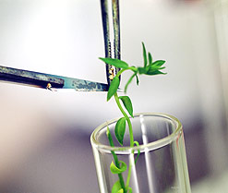
BAB 5
BIOTEKNOLOGI
(Pemanfaatan Bioteknologi )

Slide 2
KOMPETENSI DASAR :
Siswa mampu menjelaskan manfaat bioteknologi dalam kehidupan manusia

Slide 3
Manfaat Bioteknologi
1. Bidang Pertanian
Merakit segala macam bibit tanaman varietas unggul.
Mengatasi pembibitan ialah sebagai cara untuk dapat menghasilkan sebuah bibit itu dalam jumlah besar dan waktu cepat.

Slide 4
Mengatasi adanya permasalahan di dalam keterbatasan lahan, contohnya ialah seperti dengan membuat varietas umur genjah agar membuat 1 lahan itu bisa atau dapat memanen beberapa kali di dalam 1 tahun.
Dipakai guna mengendalikan hama penyakit yang terdapat pada tanaman.
Dipakai di dalam upaya meningkatkan serta memperbaiki pengolahan tanaman dari waktu ke waktu.

Slide 5
2. Bidang Pangan
Proses permentasi ini menggunakan bakteri Lactobacillus Bullgaricus serta Streptococcus thermophillus. Bakteri itu kemudian akan menghasilkan sebuah renin, sehingga protein di susu itu menjadi menggumpal dan juga membuat susu menjadi berbagai cairan serta padatan itu akan menjadi Keju.
Pada bakteri Lactobacillus bullgaricus serta Streptococcus thermophillus yang digunakan di dalam mengubah laktosa yang terdapat pada susu menjadi asam laktat sehingga kemudian akan membuat menjadi Yogurt.

Slide 6
Kecap merupakan salah satu dari produksi hasil Bioteknologi yang dibuat dari kacang kedelai yang sudah atau telah dilakukan fermentasi yakni dengan tambahan jamur Aspergillus wentii.
Tempe ini merupakan salah satu dari hasil bioteknologi yang menggunakan teknik fermentasi dari kedelai yakni dengan menggunakan tambahan jamur Rhizopus Oligosparus serta Rhizopus oryzae yang terdapat dibiji kedelai

Slide 7
3. Bidang Sosial
Digunakan di dalam Teknologi untuk tes DNA, untuk kemudian mengidentifikasi seseorang yang mengalami korban kecelakaan tidak bisa atau dapat dilakukan identifikasi lagi dengan secara fisiknya.
Memastikan hubungan kekerabatan
Mengetahui identitas dari pelaku kejahatan

Slide 8
4. Bidang Kesehatan/Kedokteran
Penemuan baru hormon insulin.
Transplantasi organ
Penemuan baru antibiotik penicillin.
Penemuan baru beraneka macam vaksin.
Teknologi transfer gen

Slide 9
5. Bidang Permasalahan Lingkungan
Mengatasi pencemaran disuatu daerah atau wilayah, maka prinsip dari bioteknologi yang menawarkan sebuah teknologi produksi segala macam limbah industri itu dengan cara menggunakan teknologi yakni bioremediasi.
Mengurangi pencemaran dan juga mencegah pencermaran. Bioteknologi ini pun juga dipakai di dalam menemukan hasilkan dari energi yang ramah lingkungan contohnya ialah seperti energi bioetanol, biogas, serta biodiesel.

